Slide 1


2024학년도 1학기
신입생 Java 교육
교육부장 20 이어진

Slide 2

교육을 시작하기 앞서…
1.
컴퓨터프로그래밍 1 강의 기반
2.
이론 설명 + 실습 문제 풀이
3.
모든 실습 문제는 백준에서
4.
교육 중 언제나 질문 가능

Slide 3
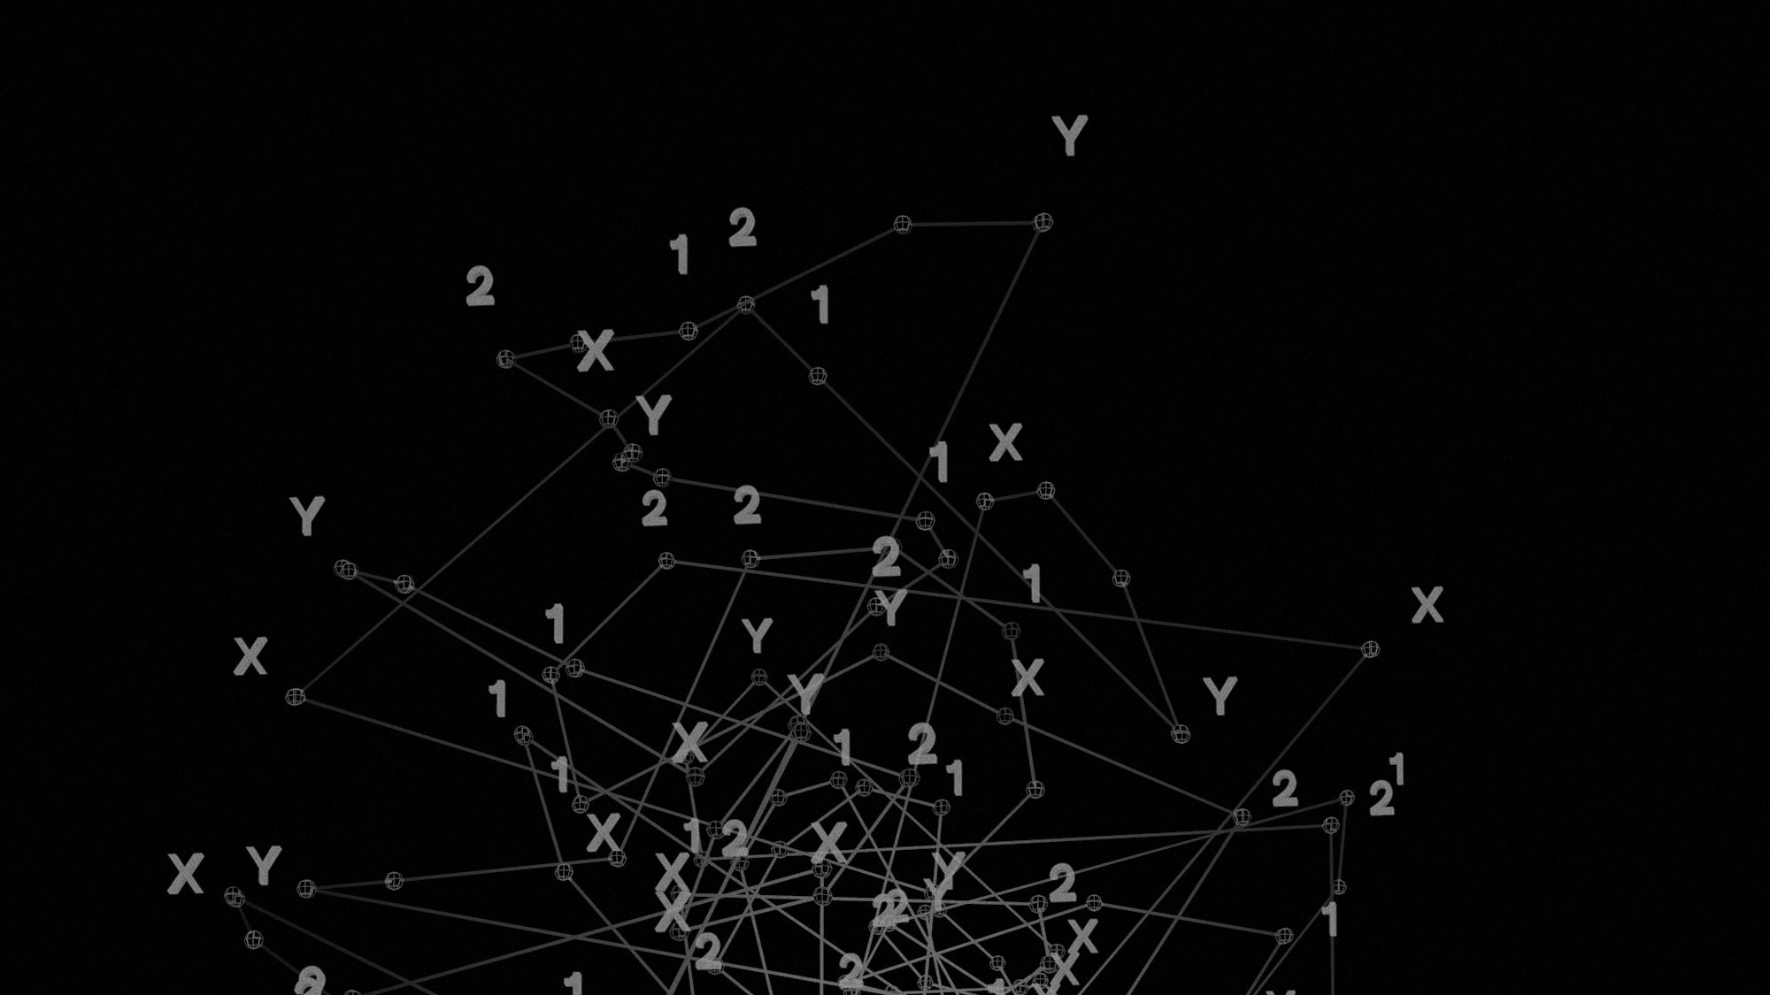
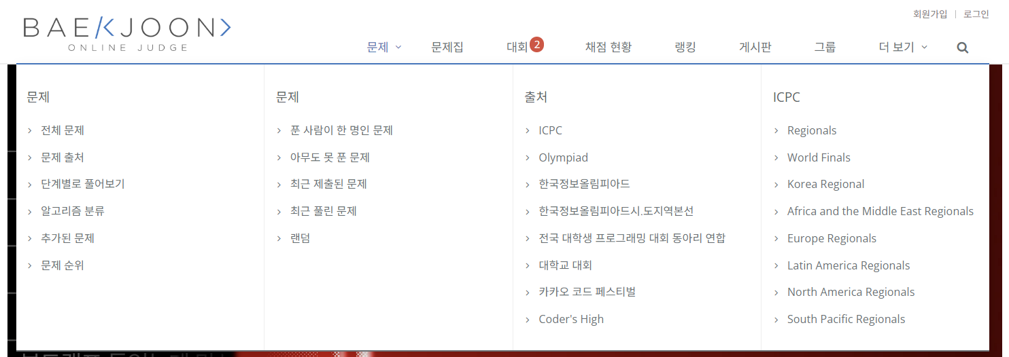
백준
https://www.acmicpc.net/

Slide 4

Part 1
조건문
ⓒSaebyeol Yu. Saebyeol’s PowerPoint

Slide 5
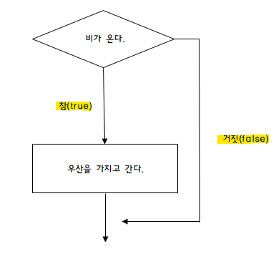
Part 1
조건문?
if
조건을 판단해서 그 상황에 맞게 처리해야 할 경우

Slide 6
Part 1
조건문의 기본 구조 1
if (조건식) {
수행될 문장;
}
if (A) {
B;
}
만약 A라면? B 해라

Slide 7
Part 1
조건문의 기본 구조 2
if (조건식) {
수행될 문장;
} else {
수행될 문장;
}
if (A) {
B;
} else {
C;
}
만약 A라면?
B 해라
A가 아니라면?
C 해라

Slide 8
Part 1
조건문의 기본 구조 3
if (조건식) {
수행될 문장;
} else if (조건식) {
수행될 문장;
} else {
수행될 문장;
}
if (A) {
B;
} else (A’) {
C;
} else {
D;
}
만약 A라면?
B 해라
A’라면?
C 해라
아무것도 아니라면?
D 해라

Slide 9
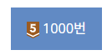
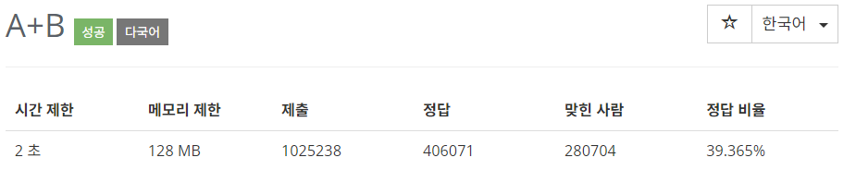
실습문제 - 백준 1000번
힌트
1. 입력한 숫자를 변수에 저장하는 방법은 Scanner를 사용해서
.nextInt()를 사용하면 된다.

Slide 10
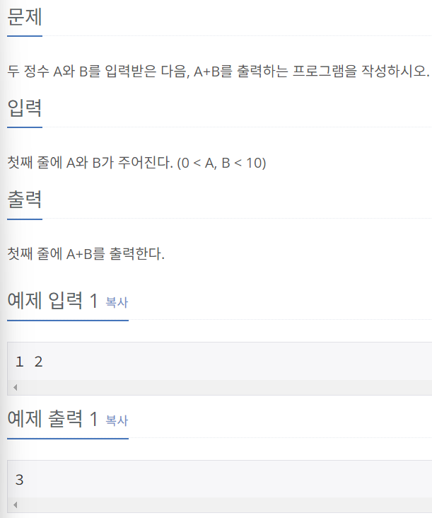
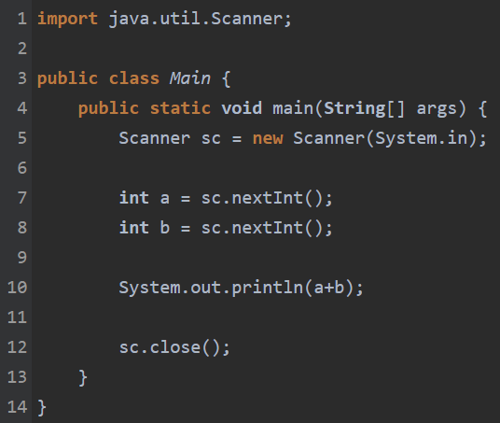
해설

Slide 11
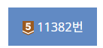
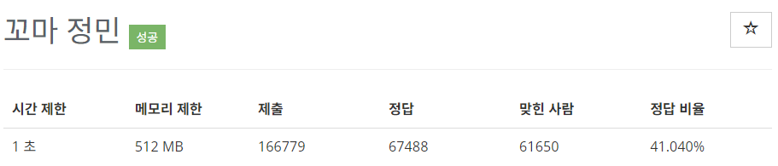
실습문제 - 백준 11382번
힌트
1. 입력값에 주목하자.

Slide 12
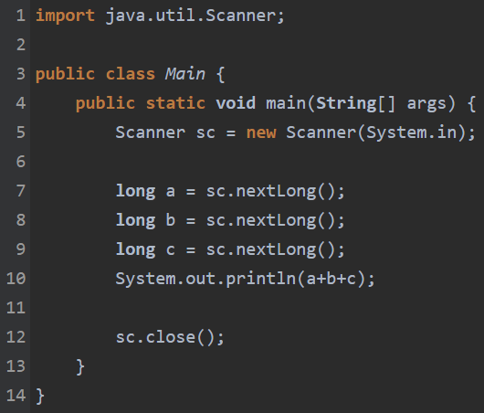
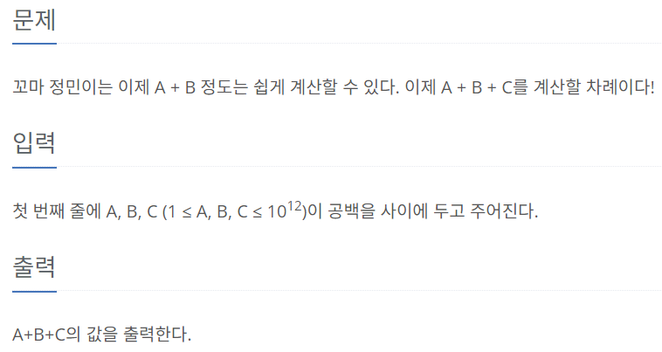
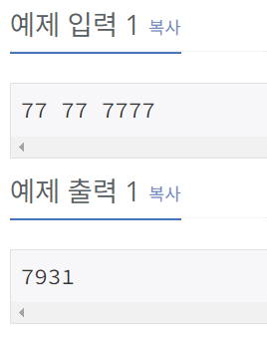
해설

Slide 13
Part 1
형변환(Casting)
형변환이란?
- 값의 타입을 다른 타입으로 변환하는 것이다.
- boolean을 제외한 7개의 기본형은 서로 형변환이 가능하다.
float f = 1.6f;
int i = (int)f;
변 환 | 수 식 | 결 과
int → char | (char)65 | ‘A’
char → int | (int)‘A’ | 65
float → int | (int)1.6f | 1
int → float | (float)10 | 10.0f

Slide 14
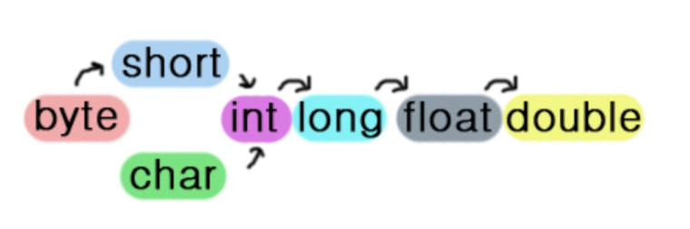
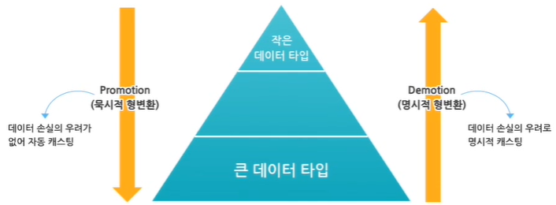
Part 1
묵시적 형변환
형변환 연산자를 사용하지 않아도
자동적으로 이루어지는 경우
int a = 5000;
double b = a;

Slide 15
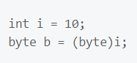
Part 1
명시적 형변환
정밀한 숫자나 큰 숫자를 나타내는 정보를 잃을 수 있다

Slide 16
Part 2
연산자
ⓒSaebyeol Yu. Saebyeol’s PowerPoint

Slide 17
Part 2
연산자(Operator)란?
▶ 연산자(Operator)
- 어떠한 기능을 수행하는 기호(+,-,*,/ 등)
▶ 피연산자(Operand)
- 연산자의 작업 대상(변수,상수,리터럴,수식)
a + b

Slide 18
Part 2
연산자의 종류
▶ 단항 연산자
: + - (타입) ++ -- ~ !
산술
: + - * / % << >> >>>
▶ 이항 연산자
비교
: > < >= <= == !=
논리
: && || & ^ |
▶ 삼항 연산자
: ? :
▶ 대입 연산자
: =

Slide 19
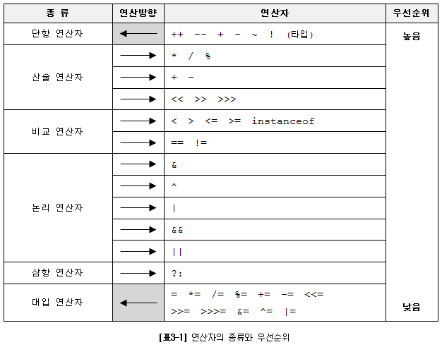
Part 2
연산자의 우선순위

Slide 20
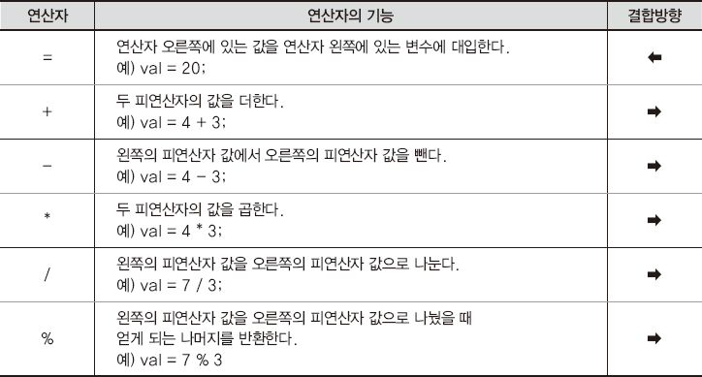
Part 2
대입 연산자(=)와 산술 연산자(+, -, *, /, %)

Slide 21
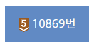
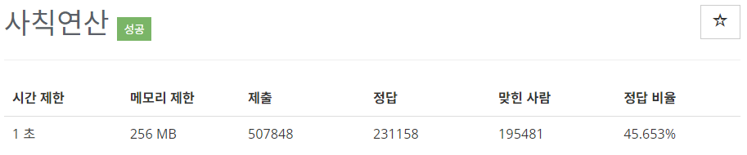
실습문제 - 백준 10869번

Slide 22
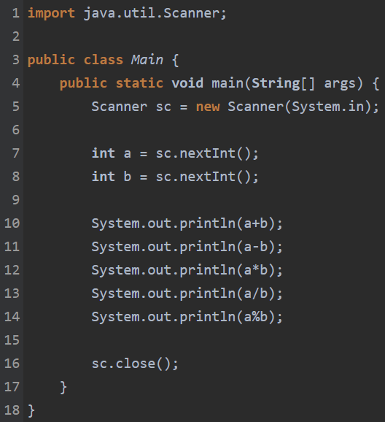
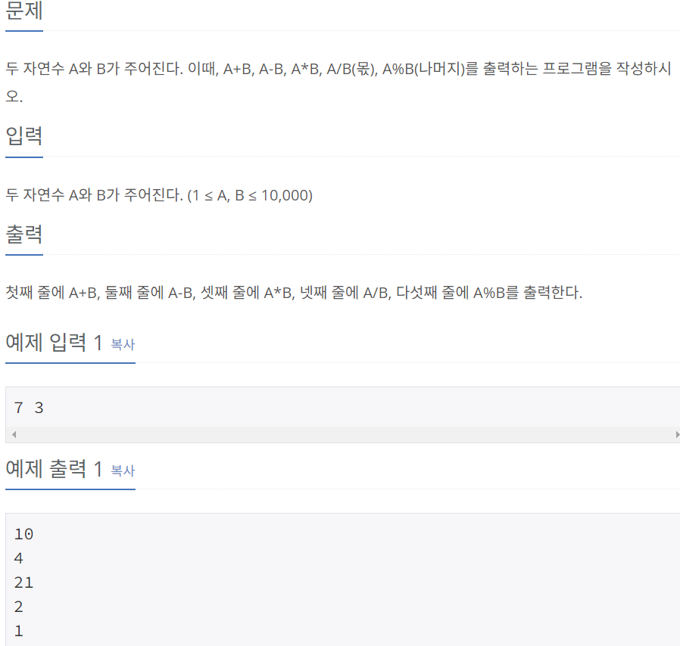
해설

Slide 23
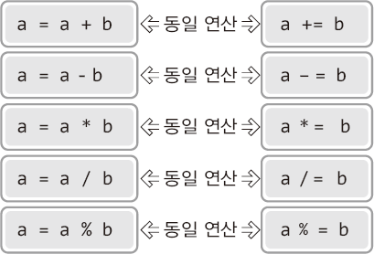
Part 2
복합대입 연산자
해석의 원칙은 동일

Slide 24
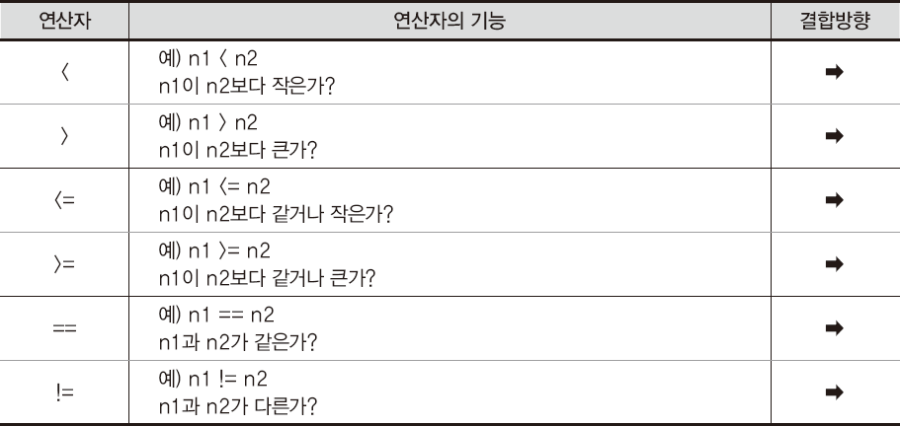
Part 2
관계 연산자

Slide 25
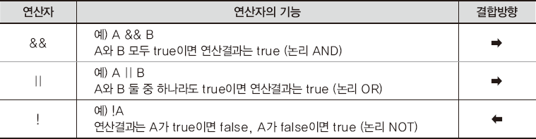
Part 2
논리 연산자

Slide 26
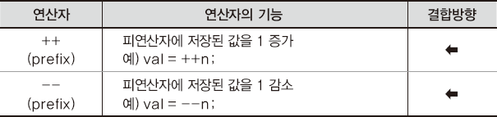
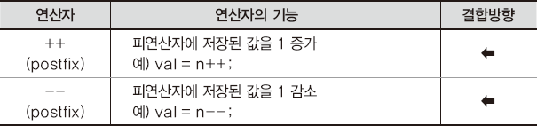
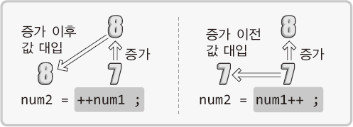
Part 2
증가, 감소 연산자

Slide 27
Part 2
삼항 연산자
조건식의 연산결과가 true이면 ‘식1’의 결과를 반환하고
false이면 ‘식2’의 결과를 반환한다.
(조건식) ? 식1 : 식2
if(x>=0) {
absX = x;
} else {
abxX = -x;
}
int x = -10;
int absX = x >= 0 ? x : -x;
int score = 50;
char grade = score >= 90 ? ‘A’ : (score >= 80? ‘B’ : ’C’);

Slide 28
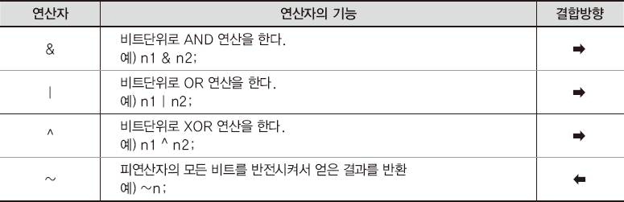
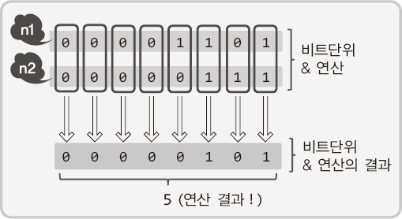
Part 2
비트 연산자

Slide 29
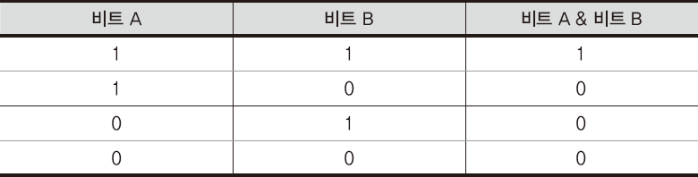
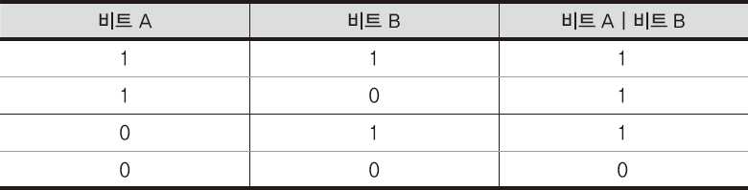
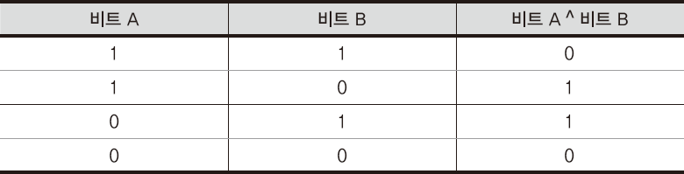
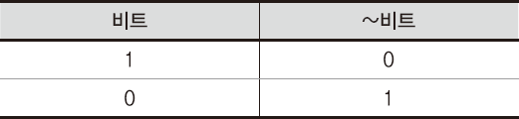
Part 2
비트 연산 진리표
& (AND)
| (OR)
^ (XOR)
~ (NOT)

Slide 30
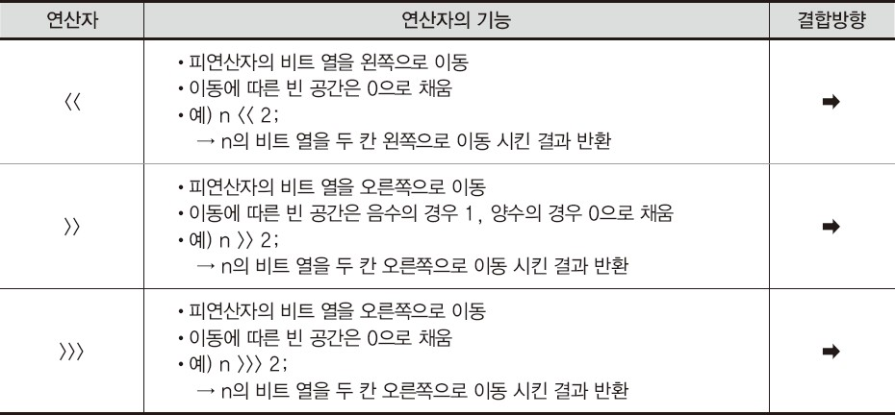
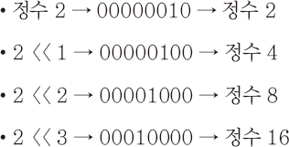
Part 2
비트 쉬프트 연산자
비트연산의 특징
왼쪽으로의 비트 열 이동은 2의 배수의 곱
오른쪽으로의 비트 열 이동은 2의 배수의 나눗셈

Slide 31
Q&A

Slide 32
감사합니다

